Slide 1
I2C STM32F7xx

Slide 2
I2C STM32F7xx
Inter-integrated circuit (I2C) interface
I2C fue desarrollado originalmente en 1982 por Philips.
La especificación original permite comunicaciones de 100 kHz y direcciones de 7 bits.
*DocID027590 Rev 4 PÁG. 16
Notes:
Para la STM el numero de bits es 12

Slide 3
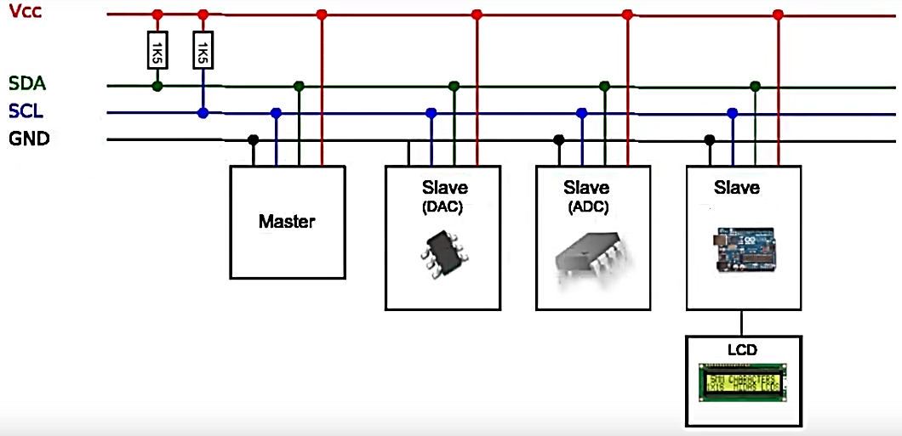
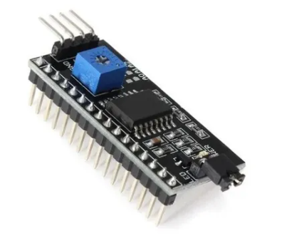
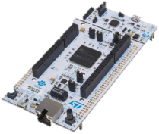
I2C STM32F7xx
I2C :
Notes:
Para la STM el numero de bits es 12

Slide 4
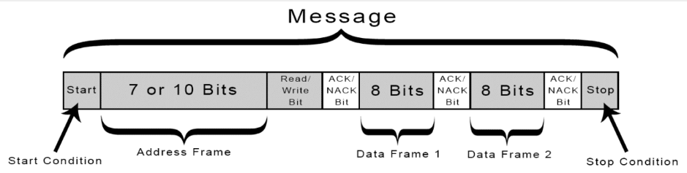
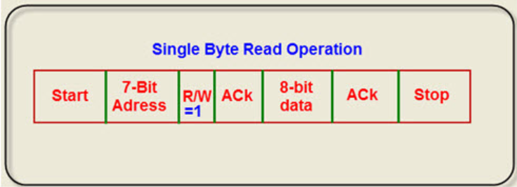
Mensajes

Slide 5
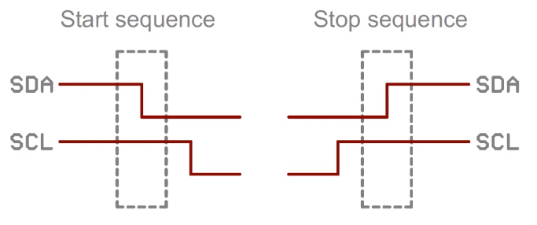
I2C STM32F7xx
I2C Protocolo:
Notes:
Para la STM el numero de bits es 12

Slide 6
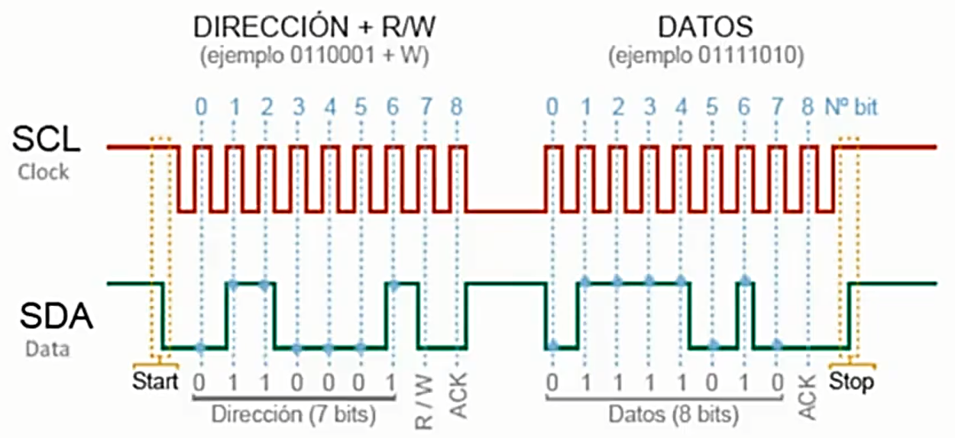

Slide 7
CONFIGURACIÓN
1. Enable the I2C CLOCK and GPIO CLOCK
2. Configure the I2C PINs for Alternate Functions
a) Select Alternate Function in MODER Register
b) Select Open Drain Output
c) Select High SPEED for the PINs
d) Select Pull-up for both the Pins
e) Configure the Alternate Function in AFR Register
3. Reset the I2C
4. Program the peripheral input clock in I2C_CR2 Register in order to generate correct timings
5. Configure the clock control registers
6. Configure the rise time register
7. Program the I2C_CR1 register to enable the peripheral

Slide 8
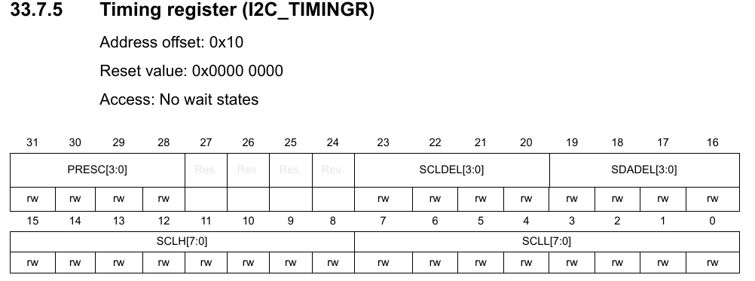
I2C STM32F7xx
Control Register 2 (I2CX_TIMINGR):
*RM0385 PÁG. 972
Notes:
Para la STM el numero de bits es 12

Slide 9


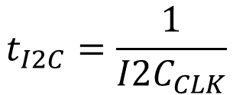
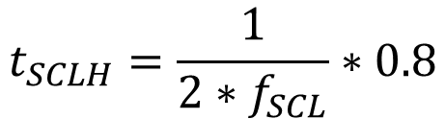

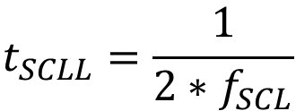





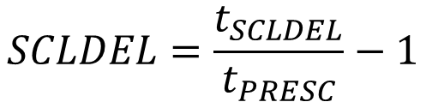
I2C STM32F7xx
Control Register 2 (I2CX_TIMINGR):
$$SCL$$
$$t_{I2C}=\frac{1}{I2C_{CLK}}$$
$$t_{SCLL}=\frac{1}{2∗f_{SCL}}$$
$$SCLL=\frac{t_{SCLL}−t_{PRESC}}{t_{PRESC}}$$
$$t_{SYNC1}=2∗t_{I2C}$$
$$t_{SCLH}=\frac{1}{2∗f_{SCL}}∗0.8$$
$$SCLH=\frac{t_{SCLH−t_{PRESC}}}{t_{PRESC}}$$
$$t_{SYNC2}=2∗t_{I2C}$$
$$DEL$$
$$t_{PRESC}=\left(PRESC+1\right)∗t_{I2C}$$
$$SDADEL=\frac{t_{SDADEL}}{t_{PRESC}}$$
TIME I2C
$$SCLDEL=\frac{t_{SCLDEL}}{t_{PRESC}}−1$$
*RM0385 PÁG. 972
Notes:
Para la STM el numero de bits es 12

Slide 10
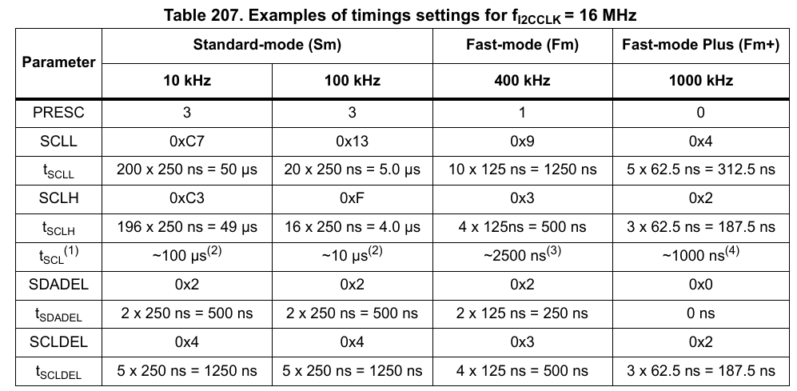
I2C STM32F7xx
*RM0385 PÁG. 972
Notes:
Para la STM el numero de bits es 12

Slide 11
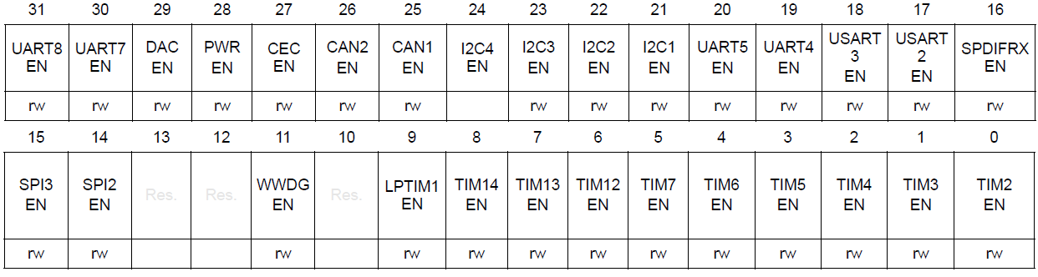
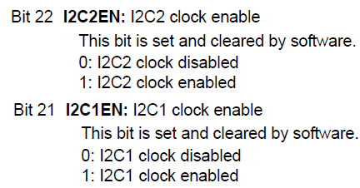
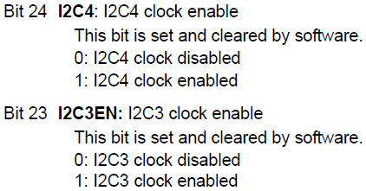
I2C STM32F7xx
RCC APB1 Peripheral Clock Enable Register (RCC_APB1ENR)
*RM0385 PÁG. 162
Notes:
Para la STM el numero de bits es 12

Slide 12
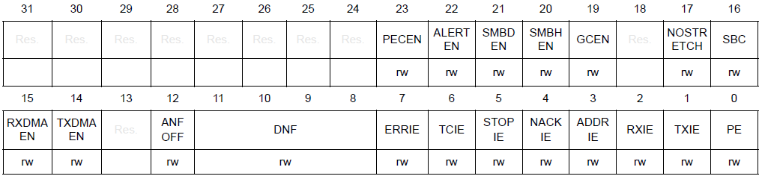
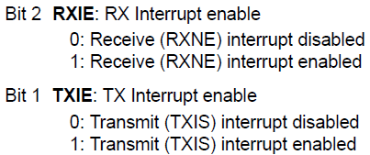

I2C STM32F7xx
Control Register 1 (I2CX_CR1):
*RM0385 PÁG. 969
Notes:
Para la STM el numero de bits es 12

Slide 13
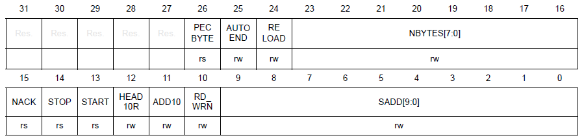
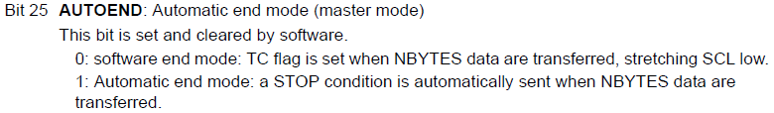

I2C STM32F7xx
Control Register 2 (I2CX_CR2):
*RM0385 PÁG. 972
Notes:
Para la STM el numero de bits es 12

Slide 14
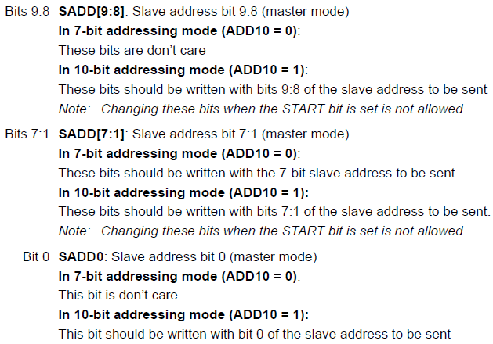
I2C STM32F7xx
Control Register 2 (I2CX_CR2):
*RM0385 PÁG. 972
Notes:
Para la STM el numero de bits es 12

Slide 15
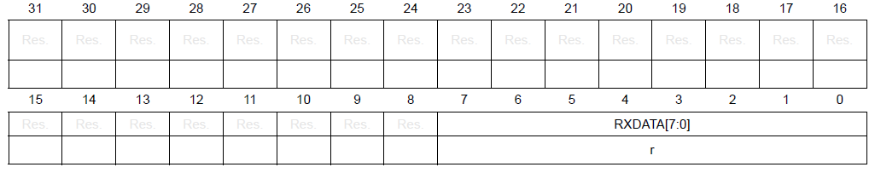
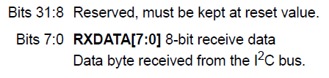
I2C STM32F7xx
Receive data register (I2C_RXDR):
*RM0385 PÁG. 983
Notes:
Para la STM el numero de bits es 12

Slide 16
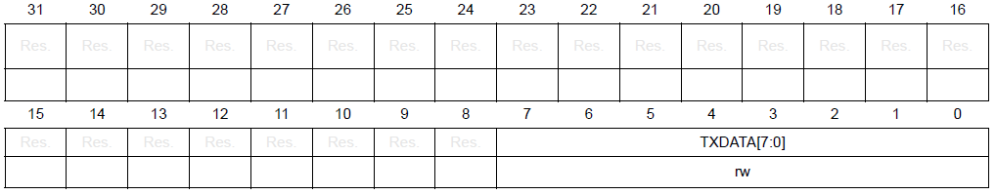
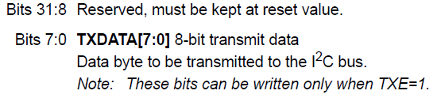
I2C STM32F7xx
Transmit data register (I2C_TXDR):
*RM0385 PÁG. 983
Notes:
Para la STM el numero de bits es 12

Slide 17
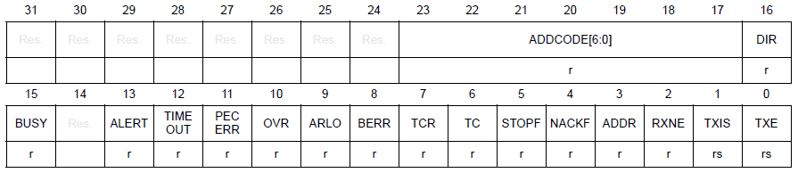
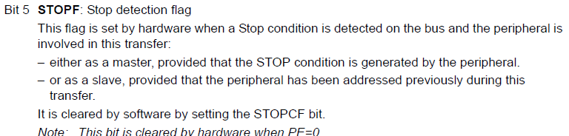
I2C STM32F7xx
Interrupt and status register (I2C_ISR):
*RM0385 PÁG. 979
Notes:
Para la STM el numero de bits es 12

Slide 18
I2C STM32F7xx
RESUMIENDO
INICIO
Configuración I2C: RCC, Pines y AF.
Transacción de Lectura
Dirección del esclavo
# Bytes
Re-Start
Transacción de Escritura
Dirección del esclavo
# Bytes
*RM0385 PÁG. 979
Notes:
Para la STM el numero de bits es 12

Slide 19
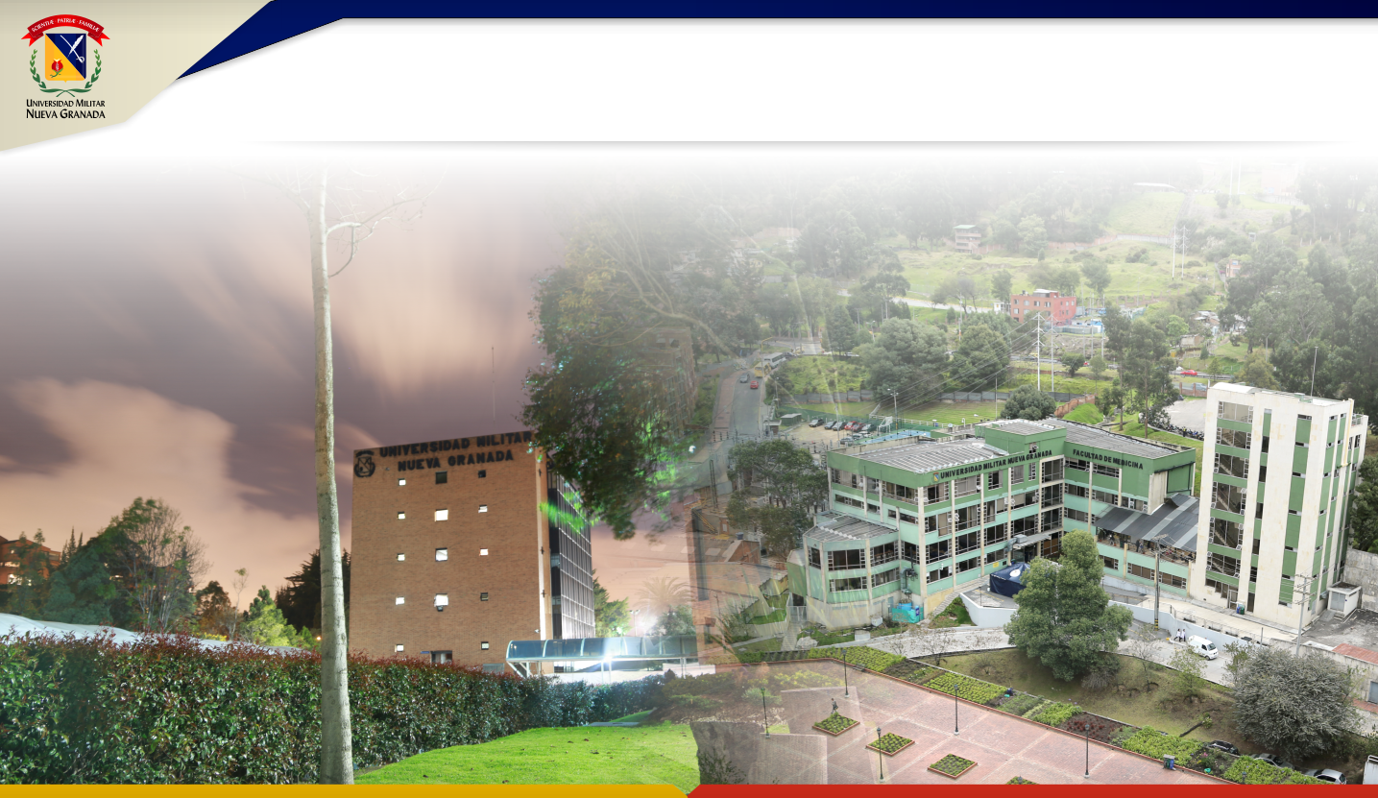
G R A C I A S

